Slide 1

Compétition de conception de circuits imprimés
RaceCard
Équipe 02
Groupe technique C3I
Présentation par : Hugo Brunelle, Maxime Gravel et Gabriel Latulippe

Slide 2
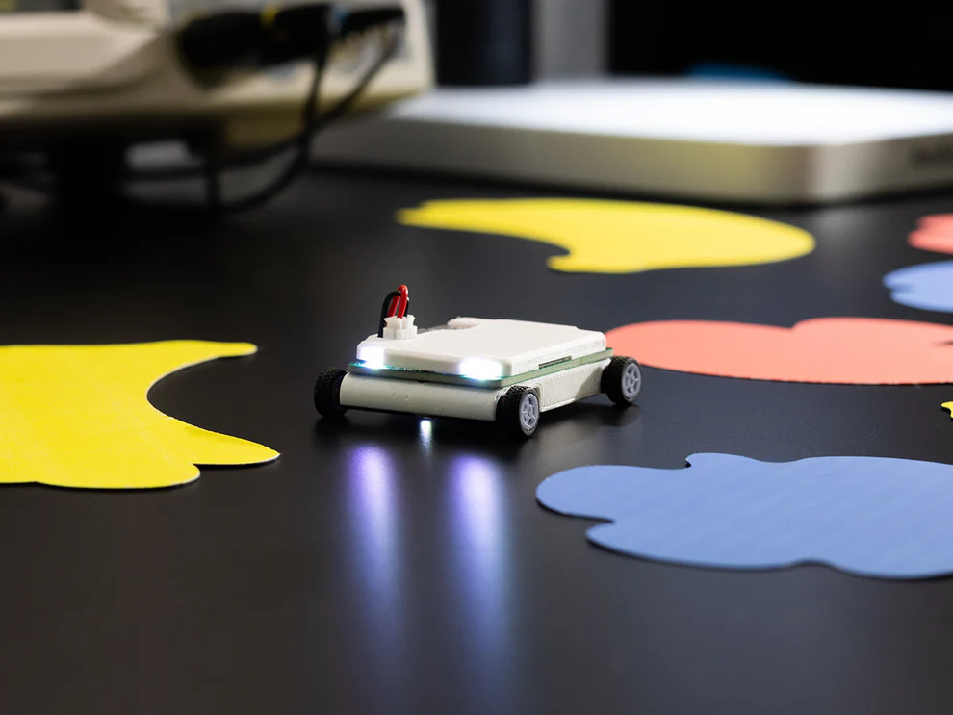
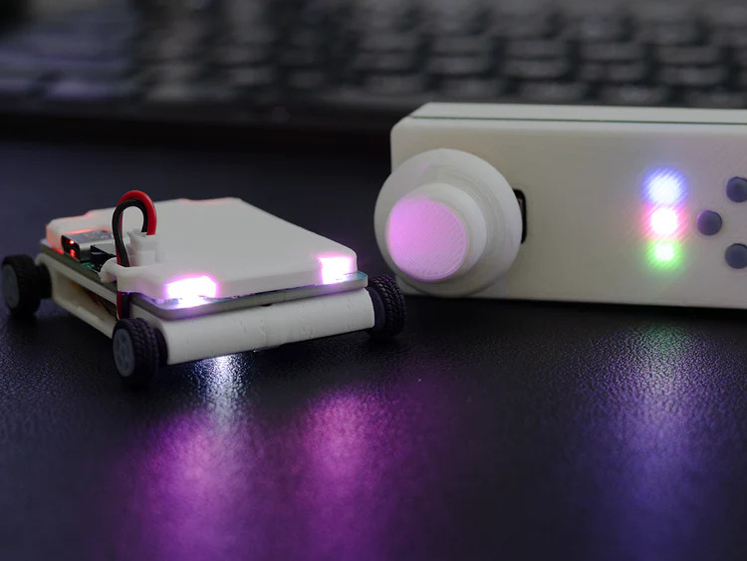
Présentation Générale du mandat/objectif de la présentation
De l’idée au PCB

Slide 3
Déroulement de la présentation
1
2
RaceCar
RaceCard
3
Période de questions

Slide 4
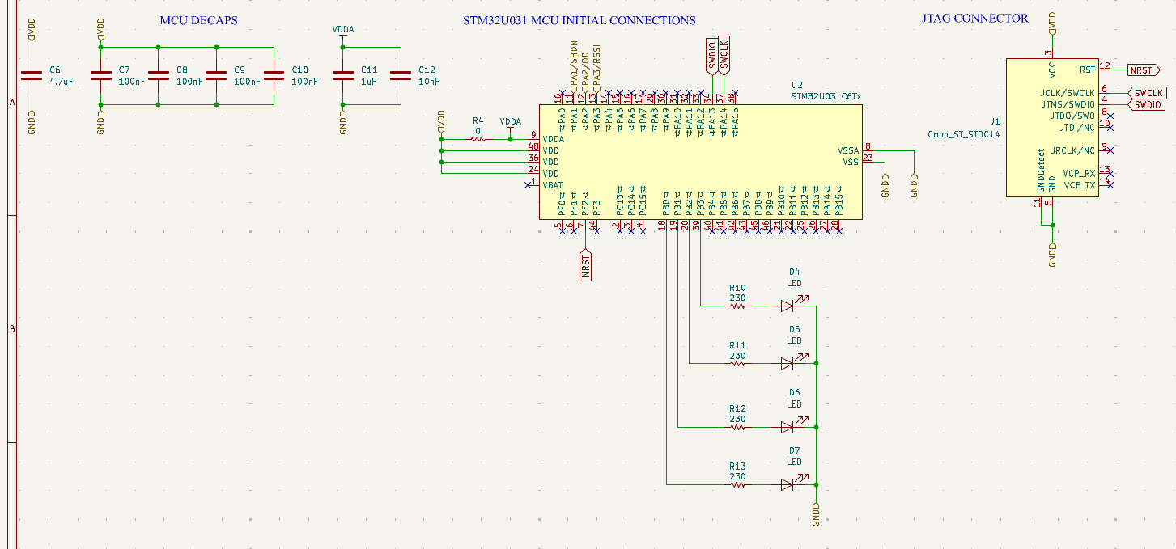
STM32
1/4 - RaceCar
De l’idée au PCB

Slide 5
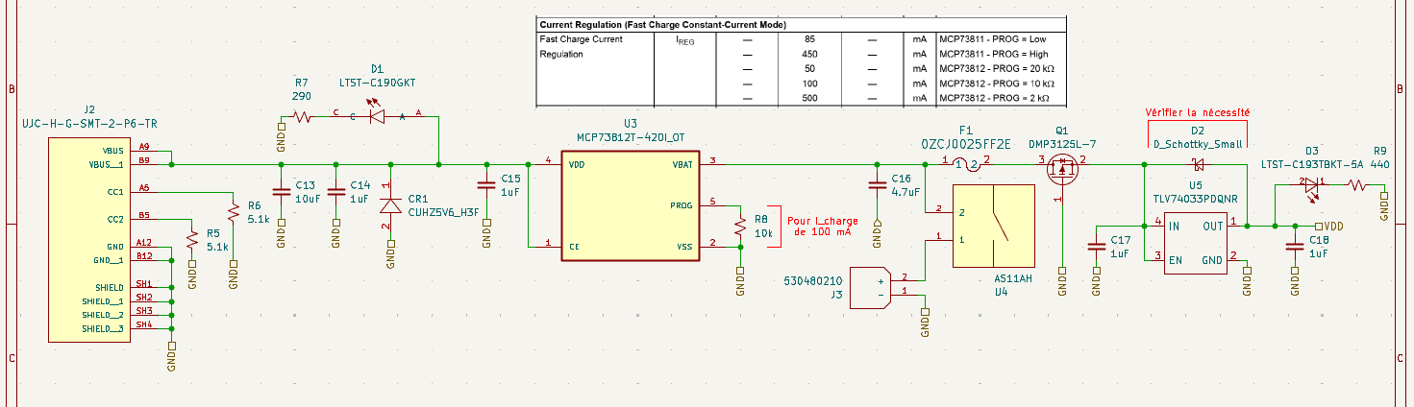
Alimentation
2/4 - RaceCar
De l’idée au PCB

Slide 6
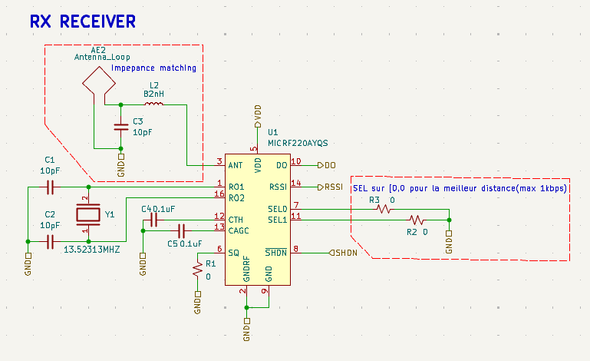
Communication sans-fil
3/4 - RaceCar
De l’idée au PCB

Slide 7
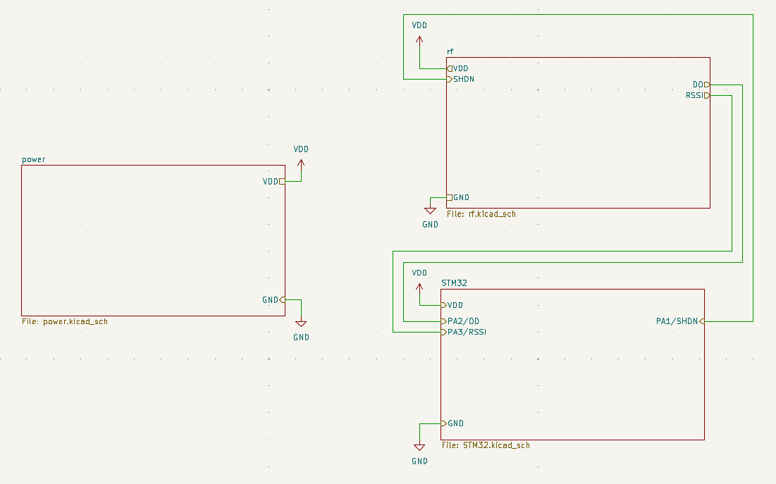
Circuit complet
4/4 - RaceCar
De l’idée au PCB

Slide 8
Déroulement de la présentation
1
2
RaceCar
RaceCard
3
Période de questions

Slide 9
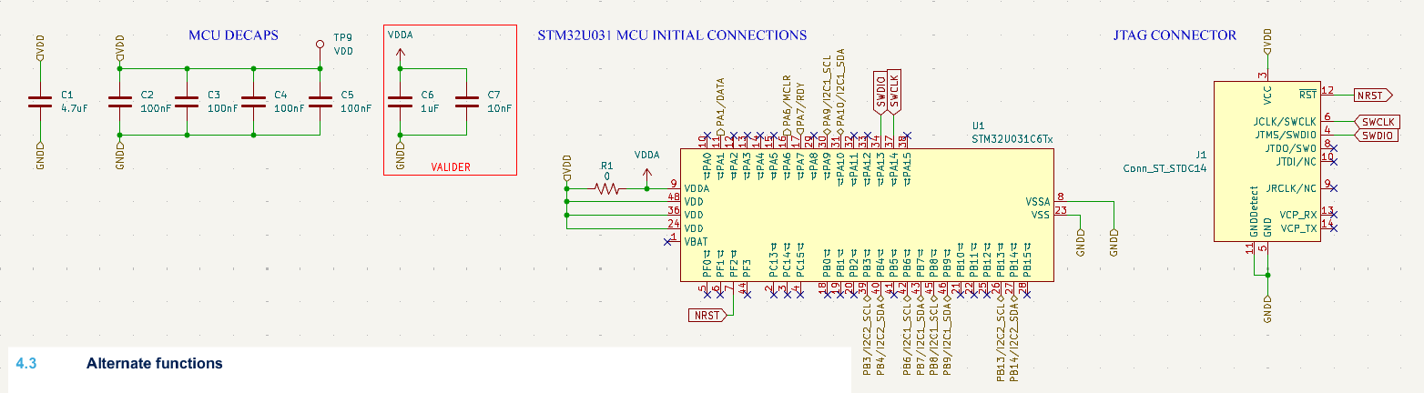
STM32
1/5 - RaceCard
De l’idée au PCB

Slide 10
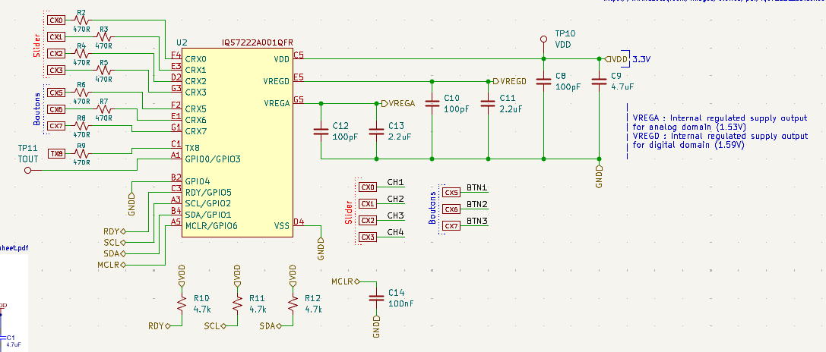
Boutons tactiles
2/5 - RaceCard
De l’idée au PCB

Slide 11
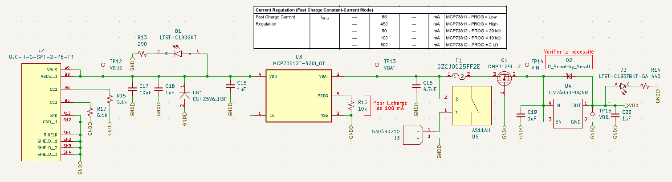
Alimentation
3/5 - RaceCard
De l’idée au PCB

Slide 12
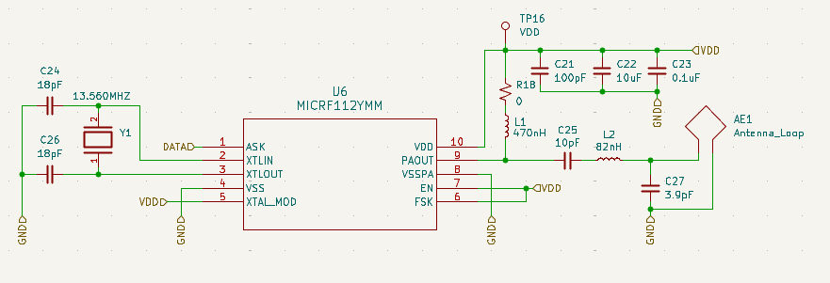
Communication sans-fil
4/5 - RaceCard
De l’idée au PCB

Slide 13
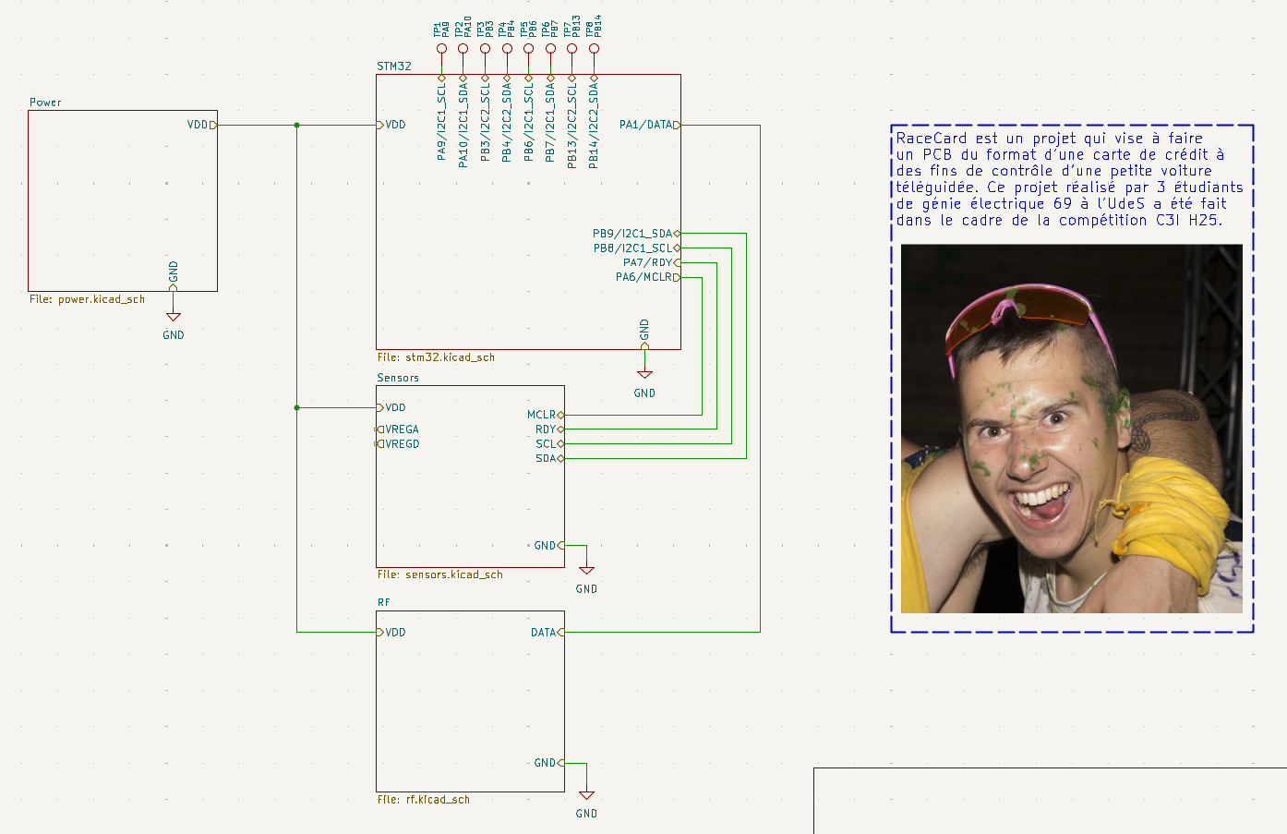
Circuit complet
5/5 - RaceCard
De l’idée au PCB

Slide 14
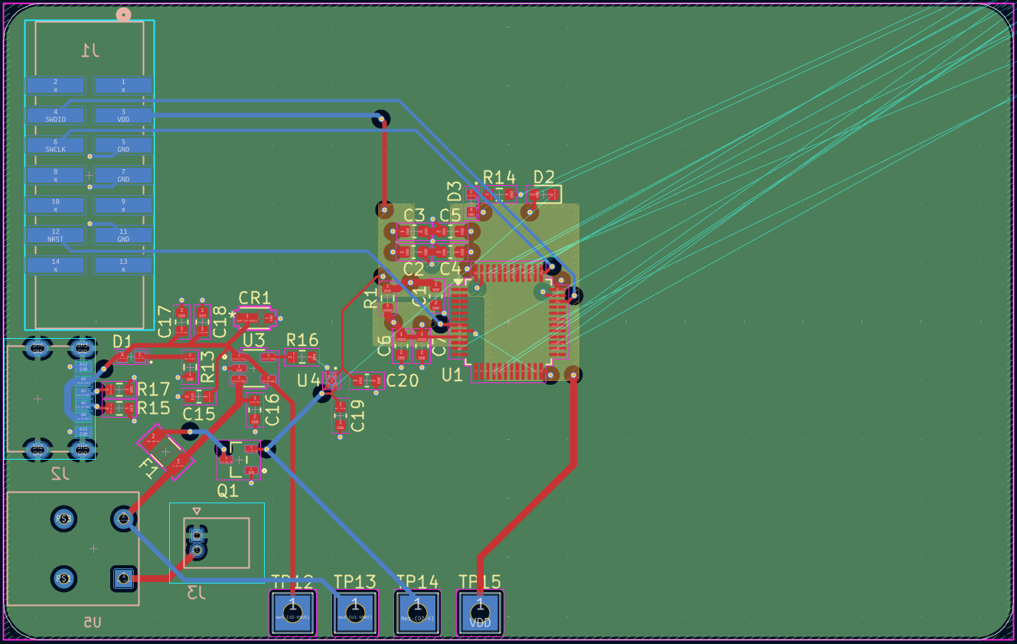
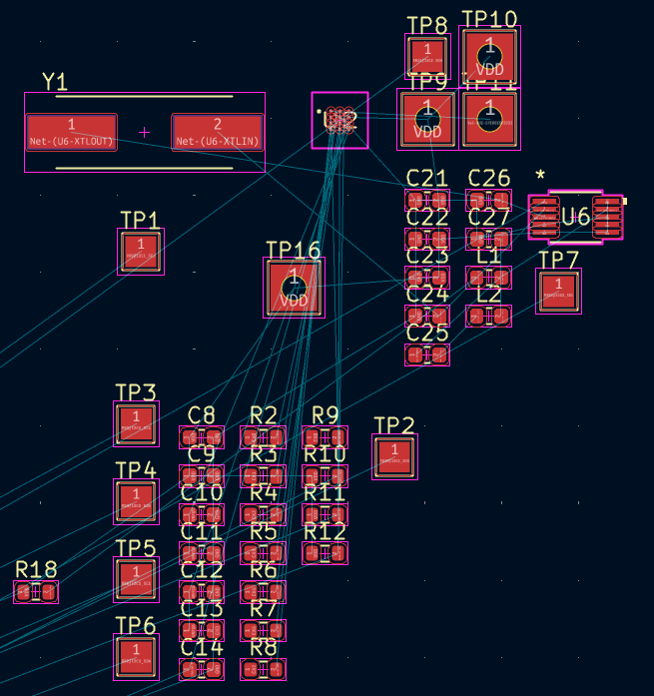
PCB (En cours…)
En cours - RaceCard
De l’idée au PCB

Slide 15
Déroulement de la présentation
1
2
RaceCar
RaceCard
3
Période de questions

Slide 16

Période de questions
De l’idée au PCB

